Slide 1
CONSFĂTUIRI LIMBI MODERNE

Slide 2
CADRUL NORMATIV PRIVIND ORGANIZAREA PROCESULUI DE ÎNVĂȚĂMÂNT, ÎN ANUL ȘCOLAR 2018-2019:
Structura anului şcolar 2018-2019
Planuri-cadru, programe şcolare de trunchi comun
Oferta naţională pentru manuale școlare (cls. I-XII)
Metodologii ale examenelor naţionale 2019
Metodologii/acorduri de parteneriat/convenții de colaborare specifice

Slide 3
STRUCTURA ANULUI ŞCOLAR 2018-2019
Structura anului şcolar 2018-2019 a fost aprobată prin OMEN nr. 3.220/19.02.2018.
Cursurile anului şcolar 2018-2019 încep luni, 10 septembrie și însumează 168 de zile lucrătoare (34 de săptămâni).
Structura anului școlar cuprinde semestrul I (10 septembrie 2018 - 1 februarie 2019) şi semestrul al II-lea (11 februarie 2019 - 14 iunie 2019).
Vacanţele elevilor din toate ciclurile de învățământ sunt programate astfel: vacanţa de iarnă (22 decembrie 2018 - 13 ianuarie 2019), vacanţă intersemestrială (2 - 10 februarie 2019), vacanţa de primăvară (20 aprilie - 5 mai 2019) şi vacanţa de vară (15 iunie - 15 septembrie 2019).
Suplimentar, clasele din învăţământul primar şi grupele din învăţământul preşcolar beneficiază de vacanţă în săptămâna 27 octombrie - 4 noiembrie 2018.
Pentru clasele terminale din învăţământul liceal, anul şcolar se încheie în data de 31 mai 2019, iar pentru clasa a VIII-a, în data de 7 iunie 2019.

Slide 4
PLANURI-CADRU, PROGRAME ŞCOLARE DE TRUNCHI COMUN
● OMENCS nr. 3590/5.04.2016 - Plan-cadru de învățământ pentru gimnaziu
● OMEN nr. 4221/01.08.2018 privind modificarea și completarea Ordinului ministrului educaţiei naţionale nr. 3590/2016, privind aprobarea planurilor-cadru de învăţământ pentru învăţământul gimnazial
● Planurile - cadru și programele școlare valabile în anul şcolar 2018-2019 pot fi accesate la adresa: http://programe.ise.ro/actuale.aspx

Slide 5
PROGRAMELE ŞCOLARE PENTRU ÎNVĂȚĂMÂNTUL BILINGV VALABILE ÎN ANUL ŞCOLAR 2018 – 2019
Învățământul bilingv – limba engleză:
Ordinul ministrului educației naționale nr. 4775/2014 – Elemente de cultură și civilizație engleză – Clasele a XI-a și a XII-a cu program de studiu bilingv
Ordinul ministrului educației, cercetării și tineretului nr. 5240/2008 – Istoria Marii Britanii și a Statelor Unite ale Americii – Clasa a X-a cu program de studiu bilingv

Slide 6
OMEN nr. 3027/08.01.2018 pentru modificarea și completarea Anexei - Regulament-cadru de organizare și funcționare a unităților de învățământ preuniversitar la Ordinul ministrului educației naționale și cercetării științifice nr. 5079/2016 privind aprobarea Regulamentului-cadru de organizare și funcționare a unităților de învățământ preuniversitar (modificarea și completarea art. 66 – privind atribuțiile catedrelor/comisiilor metodice în elaborarea ofertei CDȘ și selectarea auxiliarelor didactice și a mijloacelor de învățământ )
Regulamentul – cadru de organizare şi funcționare a claselor cu predare a unei limbi moderne în regim intensiv sau bilingv în unitățile de învățământ preuniversitar – aprobat prin OMEN nr. 4797/2017;

Slide 7
OFERTA NAŢIONALĂ PENTRU MANUALE ȘCOLARE
Manuale școlare digitale - Manuale școlare - https://www.manuale.edu.ro/
Auxiliare didactice – OMEN nr. 3022/2018 privind aprobarea auxiliarelor didactice din învățământul preuniversitar (anexă)
Mijloace de învățământ omologate în perioada mai-iulie 2018, în vederea utilizării lor în învățământul preuniversitar (www.edu.ro )

Slide 8
METODOLOGII ALE EXAMENELOR NAŢIONALE 2019
Recunoașterea și echivalarea rezultatelor obținute la examene cu recunoaștere internațională – aprobată prin OM nr. 5905/2016;
Examenul național de evaluare națională - OMEN nr. 4813/29.08.2018;
Admiterea în învățământul liceal și profesional de stat - OMEN nr. – 4829/30.08.2018;
Candidaților, care, în clasa a VII-a/a VIII- a, au obținut premiul I, al II-lea sau al III-lea la etapa națională a olimpiadei de limba engleză/ franceză/ germană/ italiană/ spaniolă/ rusă, li se recunosc rezultatele obținute la olimpiadă, în baza diplomei emise de Ministerul Educației Naționale, și li se echivalează cu nota 10 la proba de verificare a cunoștințelor de limbă modernă pentru admiterea în clasele a IX-a cu program bilingv de predare a unei limbi moderne de circulaţie internaţională.
Examenul național de bacalaureat - OMEN nr. 4830/30.08.2018 ;
Model subiect - www.subiecte2019.edu.ro (1 noiembrie 2018 ) - model pentru proiectarea testelor de
evaluare curentă și a celor pentru teze (clasa a VIII-a și a XII-a )
OMEN nr. 4461/27.08.2018 privind aprobarea Calendarului de administrare a Evaluărilor Naționale la finalul claselor a II-a, a IV-a și a VI-a în anul școlar 2018-2019.

Slide 9
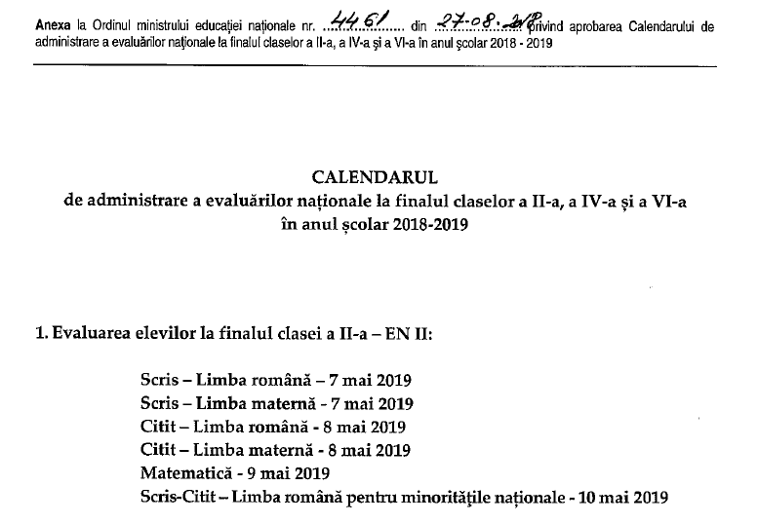

Slide 10
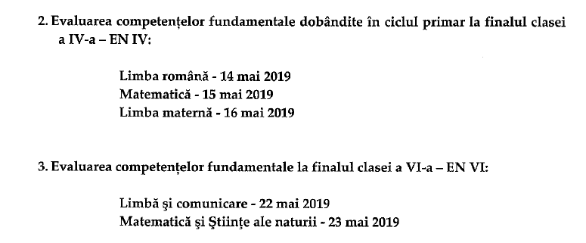

Slide 11
PRIORITĂȚI EDUCAȚIONALE
PREDAREA – ÎNVĂȚAREA – FORMAREA COMPETENȚELOR
Centrarea predării pe formarea competențelor;
Relaționarea formării competențelor cu evaluarea acestora;
Accentuarea dimensiunii conștiente a învățării, prin proiectarea activităților de învățare care să stimuleze gândirea critică și creativă a elevilor;
Crearea unor contexte de învățare care să determine exprimarea perspectivei personale și creativitatea;
Elaborarea unor sarcini de lucru care să evite simpla reproducere a unor informații, a regulilor gramaticale, a canoanelor;
Utilizarea elementelor de noutate (input audio – video, sarcini de lucru diversificate, atractive, atipice etc.)

Slide 12
PRIORITĂȚI EDUCAȚIONALE
EVALUAREA – EVALUAREA COMPETENȚELOR
Proiectarea și diversificarea activităților de evaluare astfel încât să stimuleze gândirea analitică, sintetică, creativă;
Elaborarea itemilor/sarcinilor de evaluare pe competență;
Utilizarea unor sarcini de lucru diverse, inedite, atractive, care să stimuleze participarea elevilor;
Calibrarea testelor de evaluare conform nivelului lingvistic.

Slide 13
FORMAREA PROFESORILOR
Valorificarea inspecțiilor efectuate în proiectarea activităților de formare;
Includerea, cu prioritate, în cursurile/sesiunile de formare a componentelor de
conținut științific și
metodică;
Accentuarea dimensiunii creative a proiectării didactice;
Alocarea unui număr mai mare de ore activităților practice;
Mentorat;
Proiectul CRED (Curriculum Relevant, Educație Deschisă pentru toți)

Slide 14
INSPECȚIA ȘCOLARĂ
Elaborarea documentelor de proiectare didactică conform programelor în vigoare;
Aplicarea programelor școlare de limbi moderne la gimnaziu;
Aplicarea eficientă a programei școlare pentru clasele cu program intensiv/bilingv de studiu al unei limbi moderne;
Adecvarea procesului de predare – evaluare la fiecare regim de studiu;
Respectarea programelor școlare în raport cu criteriile de evaluare specifice examenelor finale de absolvire/de admitere în învățământul liceal.

Slide 15
Programa școlară – clasa a VI a
Elemente de noutate – Programa:
este structurată pe formarea – evaluarea competențelor;
include procesele de construcție a competenței;
indică tipuri de activități specifice formării acestora;
relaționează subcompetențele cu norma lingvistică și conținutul adecvat;
face referire la modalitatea de evaluare a competențelor;
sugerează tipuri de activități de evaluare specifice fiecărei competențe/subcompetențe;
stimulează exprimarea punctului de vedere și creativitatea.

